Slide 1
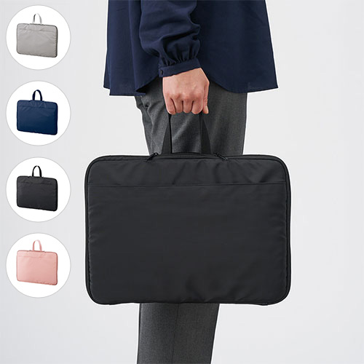
【提案書】
入れたまま使えるノートPCバッグ
特徴
ノートPCを収納したまま、開くだけでそのまま使えるバッグ。使用時にズレにくい、PCを押さえる平ゴム付きです。外ポケットと中側のメッシュポケットにマウス・コード・文房具も収納可能！
納期
納期スペース
仕様
カラー展開：グレー,スモークピンク,ネイビー,ブラック
素材：ポリエステル、PP 他
サイズ：本体/約370×270×20(mm)、ハンドル/約20×300(mm)
包装：OPP袋
備考：参考収納寸法/約340×235×40(mm) 13.3インチノートPCまで対応 ※参考値のため、寸法内でも形状によっては収納できない場合がございます。 ※素材の特性上、商品ごとに色など若干の誤差が生じる場合があります。
お見積
お見積りスペース

